Slide 1
XIN CHÀO THẦY CÔ VÀ CÁC BẠN
ĐỀ TÀI: CHĂM SÓC BỆNH NHÂN ĐẶT NỘI KHÍ QUẢN,CANUN MỞ KHÍ QUẢN
NHÓM 7:
Từ Thị Xuân Trang
Trần Thị Kim Thảo
Bùi Thị Thu Thảo
Hoàng Ngọc Trâm

Slide 2
NỘI DUNG
I.ĐẶC ĐIỂM VÀ TẦM QUAN TRỌNG
II.CHỈ ĐỊNH VÀ CHỐNG CHỈ ĐỊNH
III.KĨ THUẬT ĐẶT NỘI KHÍ QUẢN, CANUN MỞ KHÍ QUẢN
IV.BIẾN CHỨNG
V.QUY TRÌNH CHĂM SÓC

Slide 3
I.ĐẶC ĐIỂM VÀ TẦM QUAN TRỌNG
Bệnh nhân có ống nội khí quản là những người bệnh rất nặng và thường là những ngày đầu của đợt bệnh cấp tính, mạn tính hoặc bệnh nhân mới mổ về. - Ống nội khí quản được đặt qua mũi hoặc miệng. Cơ quan hô hấp thông trực tiếp với bên ngoài nên việc bội nhiễm đường hô hấp rất cao. - Ống nội khí quản rất dễ bị tắc nghẽn, gập hoặc tuột do bơm hút không thường xuyên. Bệnh nhân kích thích giẫy giụa hoặc không theo dõi sát. - Bệnh nhân có ống nội khí quản khi tỉnh rất khó chịu dẫn đến tâm lý của bệnh nhân dễ bị hoảng loạn, lo sợ.

Slide 4
Mở khí quản đã được tiến hành từ 2000 năm trước Công nguyên, là 1 trong những thủ thuật cổ nhất được ghi nhận trong y văn. Tỷ lệ tử vong do mở khí quản là rất thấp nhưng biến chứng sau mở khí quản lên tới 10-40% Vì vậy công tác theo dõi và chăm sóc của điều dưỡng gây mê hồi sức đóng một vai trò quan trọng trong công tác điều trị cho bệnh nhân

Slide 5
II.CHỈ ĐỊNH VÀ CHỐNG CHỈ ĐỊNH
1.Chỉ định
1.1.Đặt nội khí quản
Hút đờm giải hoặc dị vật đột nhập vào khí quản
Bóp bóng Ambu và thông khí nhân tạo
Viêm thanh môn chấn thương
Bệnh nhân rối loạn ý thức, có nguy cơ sặc
Khi bệnh nhân có phẩu thuật ở vùng đầu mặt cổ
Mất phản xạ thanh môn

Slide 6
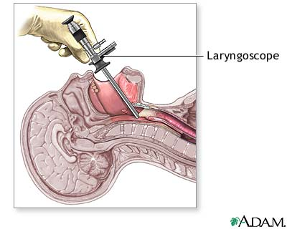
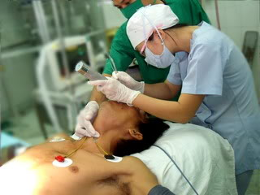

Slide 7
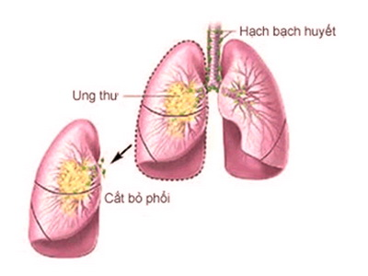
1.2.Mở khí quản
Duy trì đường thở
Người bệnh đạt ống nội khí quản dài ngày (>7-10 ngày)
Có tắc nghẽn đường hô hấp trên kéo dài ( bệnh lý hàm mặt mũi họng
Bệnh lý thanh quản: lao thanh quản, ung thư…
Khít hẹp dưới thanh môn
Ho ra máu tắc nghẽn mà việc đặt nội khí quản khó khăn

Slide 8
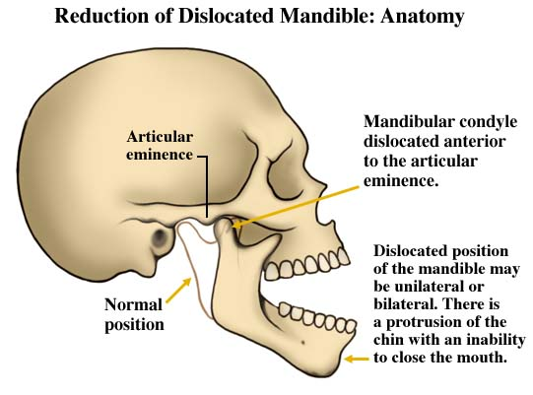
2.Chống chỉ định
2.1. Đặt nội khí quản
Sai khớp hàm
U vòm họng
Vỡ xương hàm
Phẫu thuật vùng hầu
họng

Slide 9
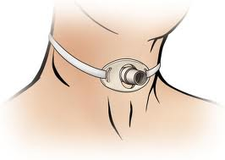
2.2. Mở khí quản
Các bệnh lý đông máu
Tiểu cầu <100.000
APTT >40
INR >2
Suy thận cấp: chống chỉ định tương đối
Phẩu thuật cổ trước đó
Gãy cột sống cổ không ổn định
Nhiễm trùng tại chỗ

Slide 10
III.KĨ THUẬT Kỹ thuật đặt nội khí quản
Dụng cụ
Đèn soi thanh quản
ống nội khí quản
Nòng nội khí quản, kềm Magill
Bóng giúp thở có túi dự trữ, mask giúp thở, nguồn oxy
Nguồn hút áp lực âm và dụng cụ hút đàm hầu họng với ống hút lớn
Gel bôi trơn tan trong nước, bang keo, ống tieenm 5ml để bơm bóng chèn

Slide 11
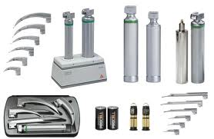
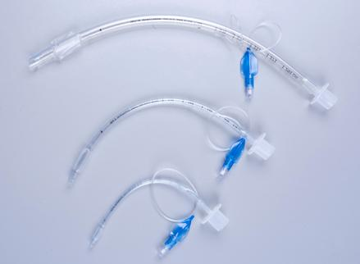
Bộ đèn đặt nội khí quản
Ống đặt nội khí quản

Slide 12
Nguyên tắc an toàn
Luôn luôn phải thông khí bằng bóng và mask với nồng đọ oxy 100% nếu BN có tím tái trước khi đặt
BN tỉnh hay còn chống cự: cho thuốc an thần và/hoặc dãn cơ để tránh tồn thương
Đặt đúng vị trí

Slide 13
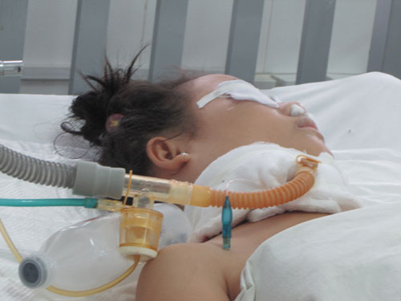
Kỹ thuật mở khí quản
Chuẩn bị người bệnh
Nhận định tình trang BN và kiểm tra dấu hiệu sinh tồn
Giải thích động viên BN hoặc người nhà yên tâm

Slide 14
Chuẩn bị dụng cụ
Khay chữ nhật, trụ cắm kìm kocher, cồn iôt, cồn 70⁰, 2 cóc đựng bông cầu, 3 đôi gang tay
Bơm kim tiêm, cốc gây mê, chỉ lanh, kéo, bang dính, dây cố định canun
Hộp đựng áo mổ, hộp vô khuẩn đựng săng có lỗ, săng mổ, 4 kịp cặp săng, gạc, bông cầu
Khay quả đậu, túi đựng đồ bẩn, hộp đựng vật sắc nhọn, chậu đựng dung dịch khử khuẩn, gối kê vai

Slide 15
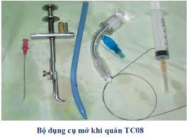
Hộp đựng đụng cụ mở khí quản vô khuẩn: kẹp phẫu tích có mấu, không mấu, 2 kẹp kocher có mấu, kìm mang kim, kim khâu da, dao mổ, 2 kẹp Farabeuf, cunun mở khí quản
Bình oxy, hệ thống làm ẩm và dụng cụ thở oxy, bóng Ambu, máy hút, máy thông hút đờm giãi, cốc nước chin, máy đo huyết áp, ống nghe, hộp cấp cứu

Slide 16
IV.BIẾN CHỨNG
Viêm phổi bệnh viện
Tắc ống
Rò bóng chèn
Tuột ống

Slide 17
V.QUY TRÌNH CHĂM SÓC
BỆNH ÁN ĐIỀU DƯỠNG NGOẠI KHOA
I. Phần hành chính
1. Họ và tên: NGUYỄN THỊ HOA
Tuổi: 35 Giới tính: Nữ
2. Số phòng: 6
3. Nghề nghiệp: Nội trợ
4. Dân tộc: Kinh
5. Địa chỉ: Phường Thọ Quang, quận Sơn Trà, TP Đà Nẵng
6. Khi cần báo tin cho: chồng Hà Văn Thạnh
SĐT:0934775633
7. Vào viện 14h46p ngày 21/04/2014

Slide 18
8. Vào khoa ngoại:17h25p ngày 21/04/2014
9. Ngày làm bệnh án: 20h ngày 24/04/2014
10. Chẩn đoán y khoa: Suy hô hấp
II. Phần chuyên môn
Bệnh sử
1.1. Lý do vào viện: Bệnh nhân bị ngộ độc khí CO do hỏa hoạn
1.2. Quá trình bệnh lí: Bệnh nhân khó thở, tím tái được người nhà đưa vào bệnh viện cấp cứu
-Tình trạng bệnh nhân lúc vào viện: bệnh tỉnh, khó thở nhanh, tím tái, phập phồng cánh mũi, co kéo cơ hô hấp, sốt nhẹ.

Slide 19
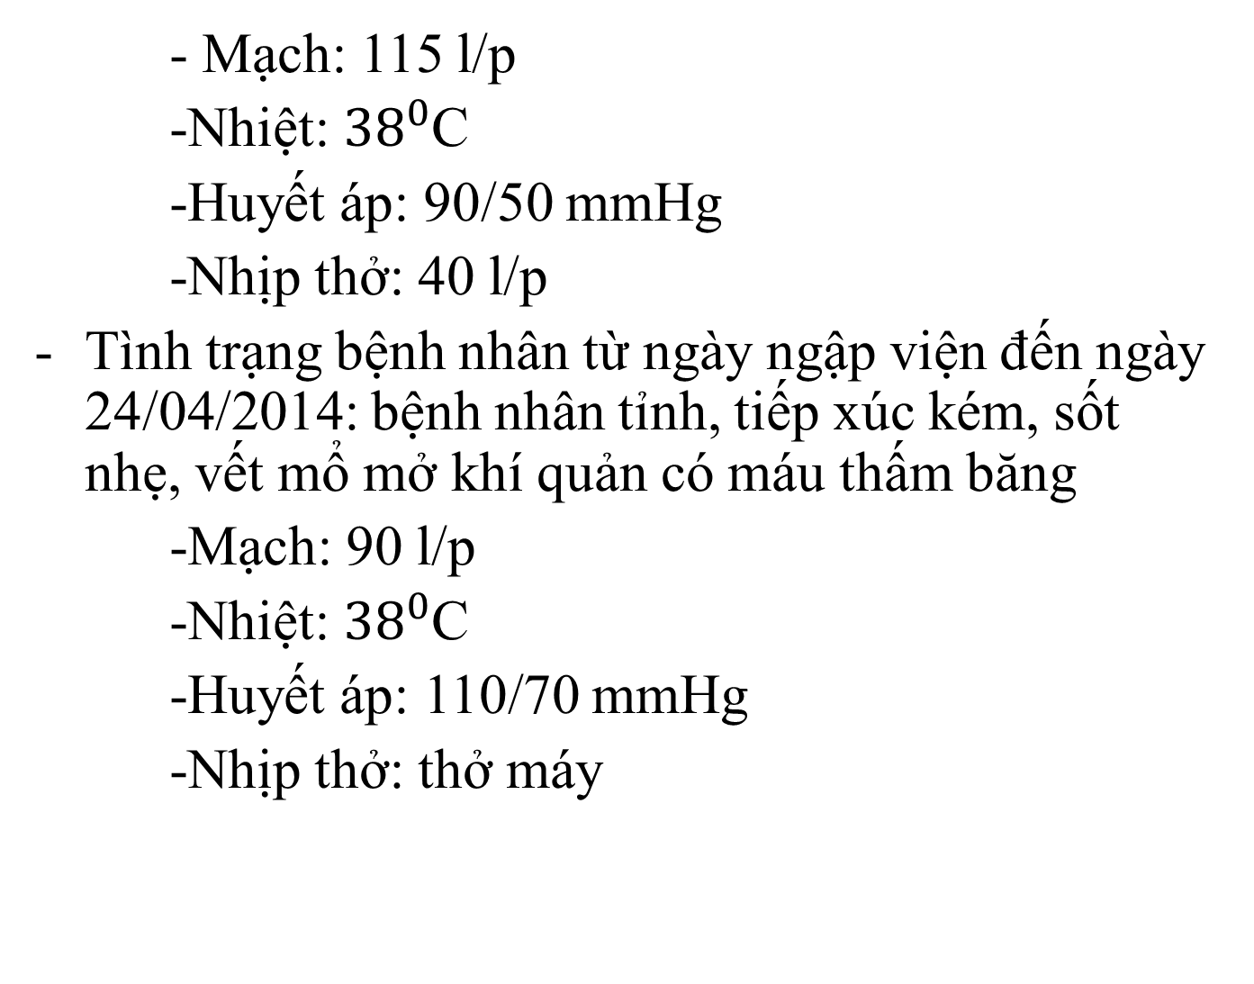
- Mạch: 115 l/p
-Nhiệt: ${38}^{0}$C
-Huyết áp: 90/50 mmHg
-Nhịp thở: 40 l/p
Tình trạng bệnh nhân từ ngày ngập viện đến ngày 24/04/2014: bệnh nhân tỉnh, tiếp xúc kém, sốt nhẹ, vết mổ mở khí quản có máu thấm băng
-Mạch: 90 l/p
-Nhiệt: ${38}^{0}$C
-Huyết áp: 110/70 mmHg
-Nhịp thở: thở máy

Slide 20
2. Tiền sử
Bản thân: chưa phát hiện bệnh lí liên quan
Gia đình: không mắc bệnh lí liên quan
+ Điều kiện kinh tế: có khả năng chi trả viện phí
+ Điều kiện chăm sóc: có chồng chăm sóc
3. Thăm khám hiện tại:
3.1. Toàn thân
Da niêm mạc nhợt nhạt, môi khô
Thể trạng: gầy
Không sờ thấy hạch ngoại vi

Slide 21
3.2. Các cơ quan
Hô hấp: có đặt nội khí quản hỗ trợ hô hấp, ran ẩm 2 bên phế trường
Tuần hoàn: mạch quay bắt rõ, mạch nhanh
+ Tim T1 T2 đều rõ
+ Không nghe tim bệnh lí
Tiêu hóa: không ăn uống được, truyền dịch
Bụng mềm, gan lách không lớn
Thần kinh: ngủ được, không vật vã, nhận thức được
Thận-Tiết niệu-Sinh dục:
Có đặt sone tiểu
Nước tiểu vàng trong
Không thấy dấu chạm thận, bập bềnh thận

Slide 22
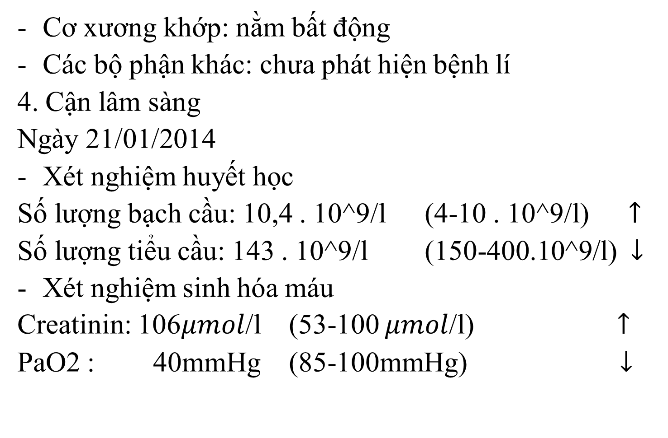
Cơ xương khớp: nằm bất động
Các bộ phận khác: chưa phát hiện bệnh lí
4. Cận lâm sàng
Ngày 21/01/2014
Xét nghiệm huyết học
Số lượng bạch cầu: 10,4 . 10^9/l (4-10 . 10^9/l) $↑$
Số lượng tiểu cầu: 143 . 10^9/l (150-400.10^9/l) $↓$
Xét nghiệm sinh hóa máu
Creatinin: 106$μmol$/l (53-100 $μmol$/l) $↑$
PaO2 : 40mmHg (85-100mmHg) $↓$

Slide 23
- X-Quang
Có đám mờ 2 bên phế trường
5. Tóm tắt bệnh án:
Bệnh nhân nữ 35 tuổi, vào viện vơi lí do khó thở, tím tái. Qua thăm khám lâm sàng và cận lâm sàng, được chẩn đoán suy hô hấp có chỉ định mở khí quản. Hiện tại bệnh nhân có nhu cầu chăm sóc sau:

Slide 24
Nhận định | Chẩn đoán điều dưỡng | Lập kế hoạch CS | Thực hiện KHCS | Đánh giá
Không ăn uống được |  |  | Truyền dịch
Bệnh nhân ho ra đàm nhớt có lẫn ít máu | Do chưa thích nghi với sự va chạm của ống MKQ | Giảm kích thích đường thở | -Cho BN nằm yên, tránh bị kích thích đường thở -Hút đàm nhớt nếu đàm đặc nhỏ nước muối sinh lý 0,9% 1-3 ml vào thành ống MKQ cho loãng đàm rồi tiếp tục hút | BN giảm kích thích
Chảy máu, băng thấm máu | Do bóc tách sâu chạm các tĩnh mạch cảnh |  | -Thực hiện thủ thuật thay băng nhẹ nhàng, tránh tác động vào vết mổ

Slide 25
Sốt nhẹ |  | Hạ sốt | -Chườm mát cho bệnh nhân -hướng dẫn người nhà cho bệnh nhân mặc quần áo rộng rãi thoáng mát. | BN giảm sốt
Nguy cơ nhiễm trùng vết mổ | Do không đảm bảo việc vô khuẩn | Đề phòng vết mổ bị nhiễm trùng | -Thay băng hàng ngày đúng kĩ thuật, đảm bảo vô khuẩn -Phòng bệnh, giường bênh luôn sạch sẽ, thoáng mát -Hướng dẫn người nhà vệ sinh cơ thể cho bệnh nhân | Vết mổ không bị nhiễm trùng

Slide 26
Nguy cơ mất nước, điện giải | Do mất qua đàm, dịch tiết ở vết mổ | Bù nước và điện giải | Truyền dịch
Nguy cơ loét ép | Do nằm bất động | Giảm nguy cơ loét ép | Hướng dẫn người nhà xoa bóp, trăn trở cho bệnh nhân 2h/lần
Không giao tiếp được bằng lời |  | Giúp bệnh nhân có thể giao tiếp | Cung cấp cho bệnh nhân các dụng cụ giao tiếp: giấy, bút… | Bệnh nhân có thể giao tiếp được khi cần
 |  | Thực hiện y lệnh | Thực hiện y lệnh thuốc đúng Chăm sóc cấp 1

Slide 27
 |  | Theo dõi | Theo dõi dấu hiệu sinh tồn 3 lần/ngày Theo dõi tình trạng vết mỗ,ống mở khí quản Theo dõi số lượng màu sắc nước tiểu Theo dõi dịch tiết
 |  | Giáo dục sức khỏe | Hướng dẫn người nhà thay đổi tư thế cho bệnh nhân tránh loét ép Giư ấm cơ thể khi trời lạnh

